Slide 1


AI开发者助手
帮助开发者更好更快地开发 AI 应用

Slide 2

前 言
人工智能的浪潮已经席卷我们生活的方方面面，几乎各行各业都在议论人工智能。无论它究竟是好是坏，它正在悄悄的改变我们的生活。它终究是人创造出来的，我们人类怎么样把它变得更好呢？

Slide 3
假设我们现在是AI开发者
正在开发人脸识别算法
1
如何找到算法在速度和准确率方面出现的问题?
在传统的软件开发流程中我们有一系列的方法可以测试， 但是人工智能时代呢？
现阶段AI开发者的每日三省
2
如何知道算法可以经得起高并发场景的考验？
有什么办法可以在投入实际使用之前就能测试算法的性能？在高负载的场景下依然识别准确度为99.99%?
3
如何喂饱我的算法让它成长的又快又强大？
人工智能时代数据为金，如何在短时间内搜集到大量优质的数据来训练算法？

Slide 4
可能的解决方案
手动测试
01
在程序中指定一张一张图片地址
耗时耗力
脚本测试
02
学习脚本语言制作脚本进行自动测试。
耗时耗精力不直观
可视化测试
学习图形编程，制作GUI程序，进行选择文件测试看可视化结果
需要大量时间进行学习
03
网页测试
04
学习网页制作，制作网页进行手动测试
需要时间学习并且数据量少
作为时薪100元的人工智能工程师，我们需要多大成本进行测试？

Slide 5
那就不测试了呗。
虽然听起来很好笑。但是很多人工智能公司根本没有测试，只有等到交到客户手中才会发现问题。

Slide 6
我们的优势
平台运行速度超快。只需要点击鼠标就可以进行测试。
自适应界面无论是手机还是平板都可以随时随地跨平台进行测试
快速测试
随时随地
数据搜集
权限控制
开发者可以看到出错的数据以及测试人员上传的所有图片，以进行修复算法之后的数据训练。
将权限控制在细粒度的按钮上，不同的角色只能看到自己的权限。便于外包测试。

Slide 7
过渡页
登录及权限鉴别

Slide 8
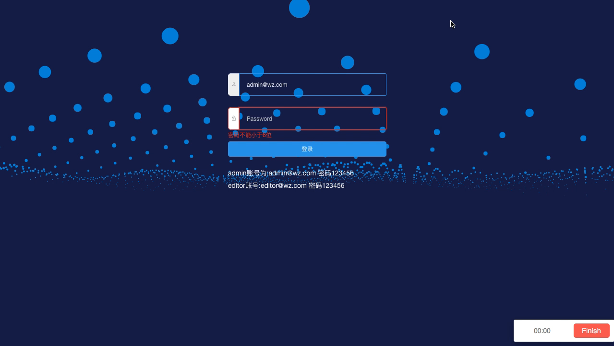

Slide 9


Slide 10
过渡页
语音处理

Slide 11
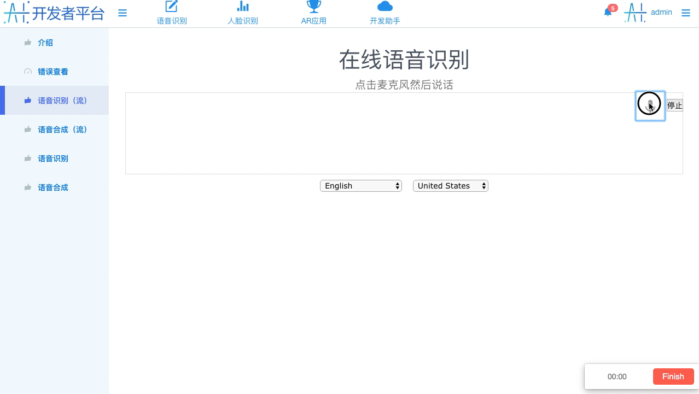

Slide 12
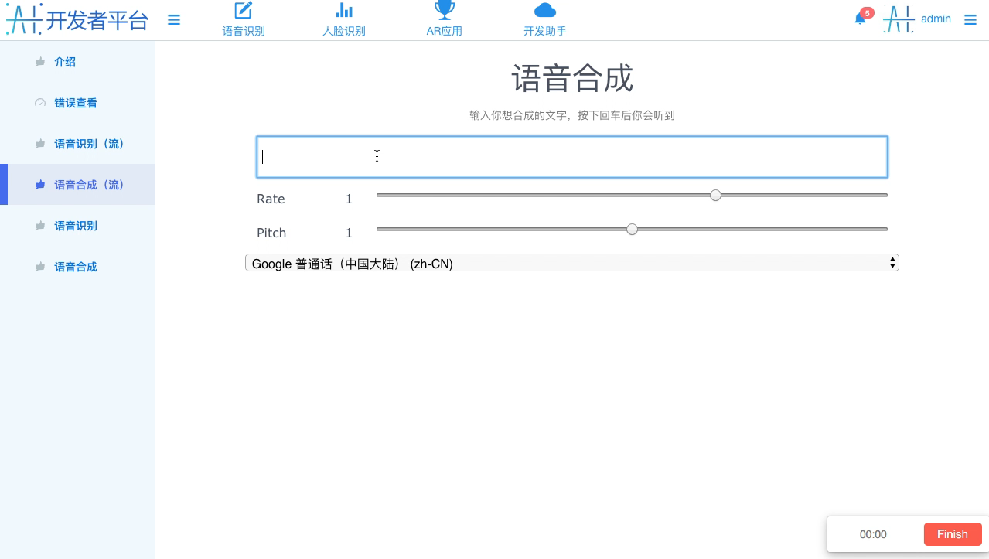

Slide 13
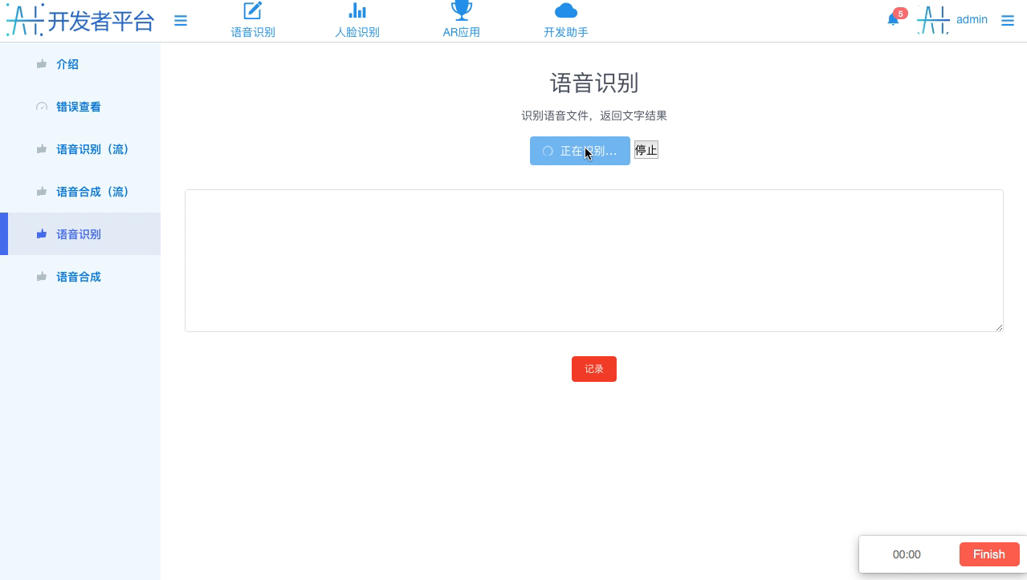

Slide 14
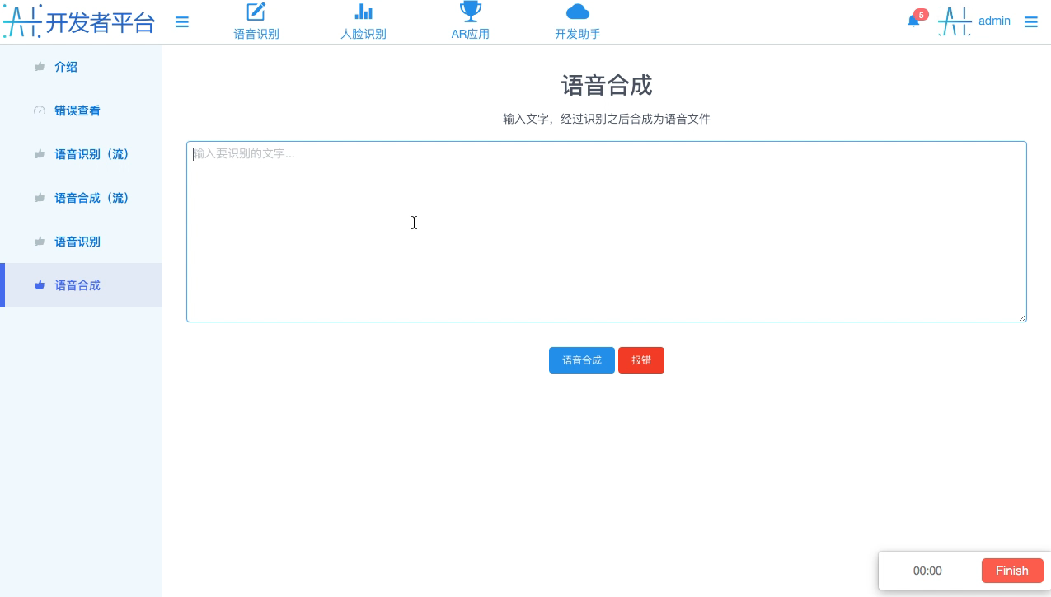

Slide 15
计算机视觉

Slide 16
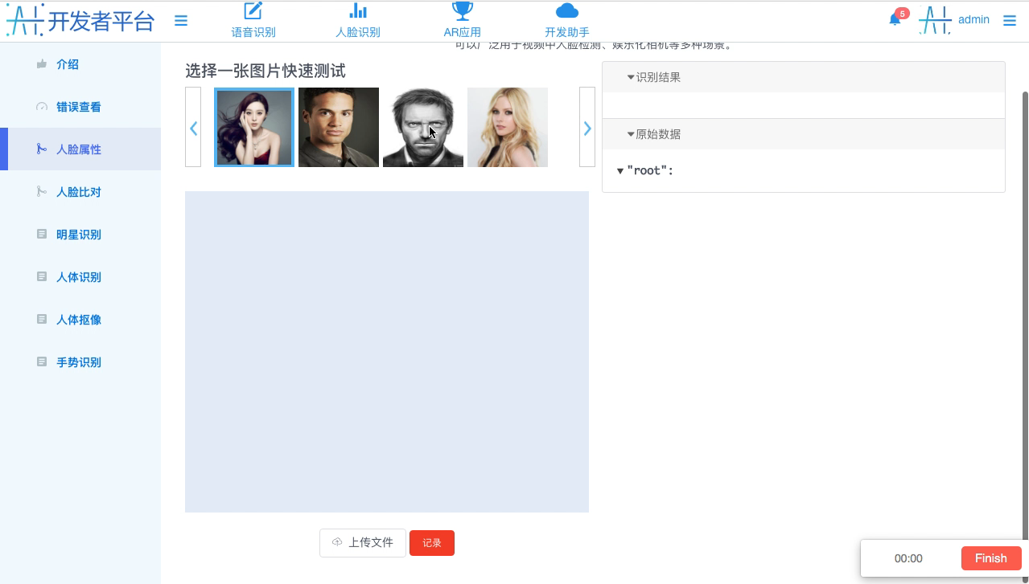

Slide 17
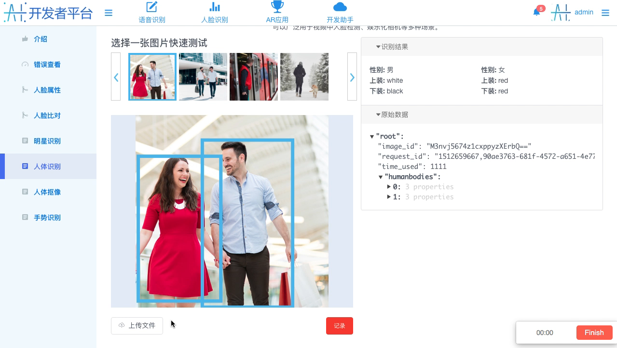

Slide 18
AR

Slide 19
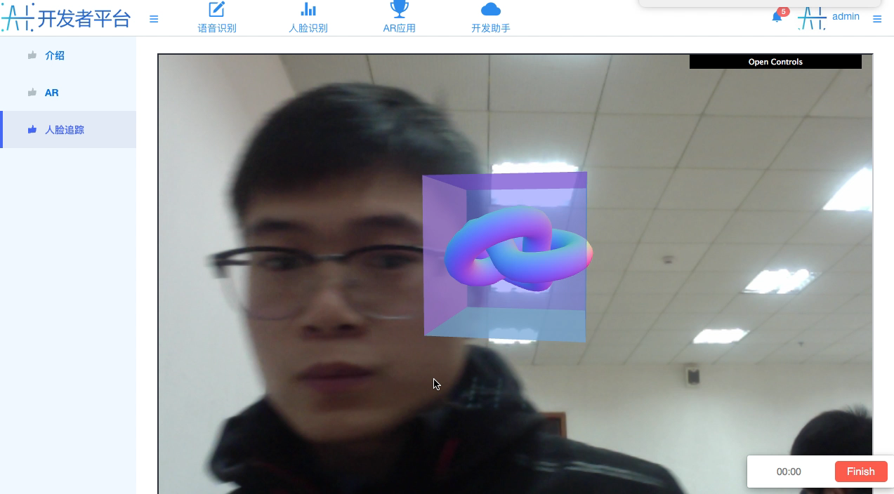

Slide 20
最贴合实际应用的AR测试
120%
无论是化妆的女性还是没有化妆的女性
140%
无论是戴眼镜的还是不戴眼镜的男士
使用双API进行实时识别，如果标准API识别出来而普通API没有识别出来，则及时记录数据。待开发者查看。对开发者API的并发性稳定性准确率内存占用等要求较高。
所以我们下一步的目标就是将开发者的代码跑在我们的GPU服务器上，省去开发者搭建服务器的过程。更可以进一步对开发者的代码进行分析及内存显存等进行优化。

Slide 21
测试员及标注员

Slide 22

随时随地测试
Mac *unx win
自适应屏幕
提高经济效益
无论是什么系统都可以完美运行。
无论平板手机，4寸5寸10寸，都可以完美兼容
开发者可以在短时间内得到大量数据。
测试员可以无时无刻进行测试赚钱

Slide 23
传统数据标注
80%
50%
30%
20%
A
B
C
D
爬虫搜集图片
人工进行分类
人工进行筛选
人工进行标注
在传统的数据标注中，整个流程就是这样。往往会搞得全公司唉声遍地。即使现在有一些数据标注公司，他们进行的也是相同的工作，只不过是把工作分配到上千人中，只有带有windows系统的电脑才能使用标注工具。还是没有解决效率和跨平台的的问题。

Slide 24
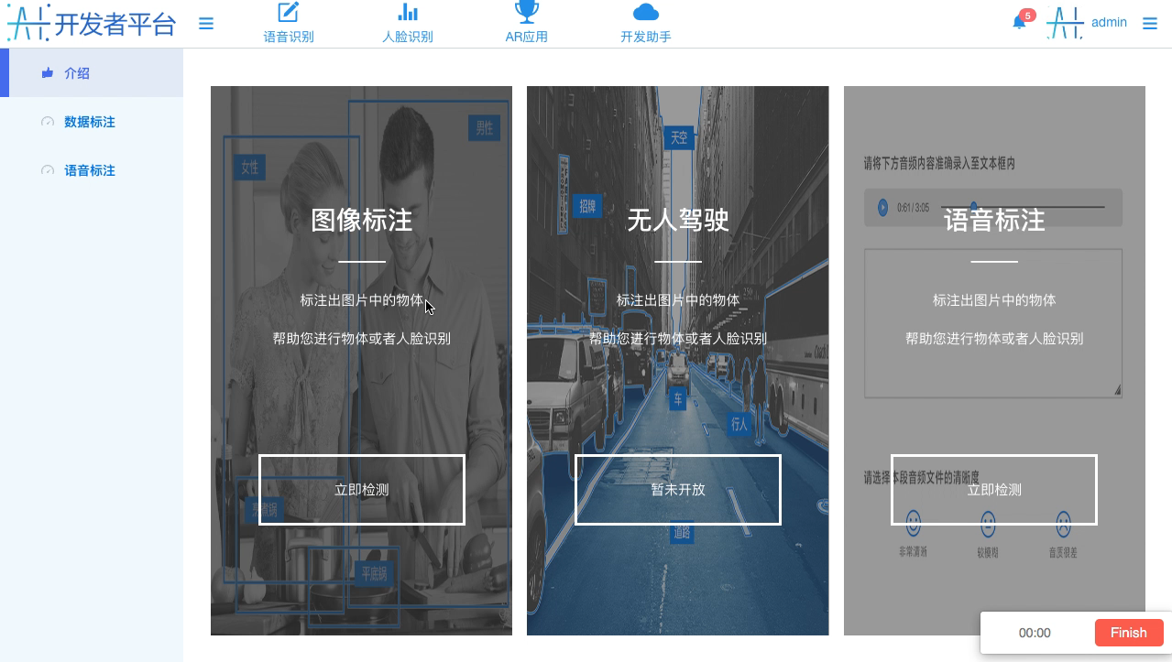

Slide 25
测试结果查看

Slide 26
贴合实际的数据
错误数据
开发者针对错误数据进行算法提示会大幅度提升效率
大量数据
跨平台无条件使用会使外包受众扩大很多，大量的数据足够开发者进行训练
添加文本
个人数据
每个人的语音及图片数据是最贴合实际应用场景的数据。

Slide 27
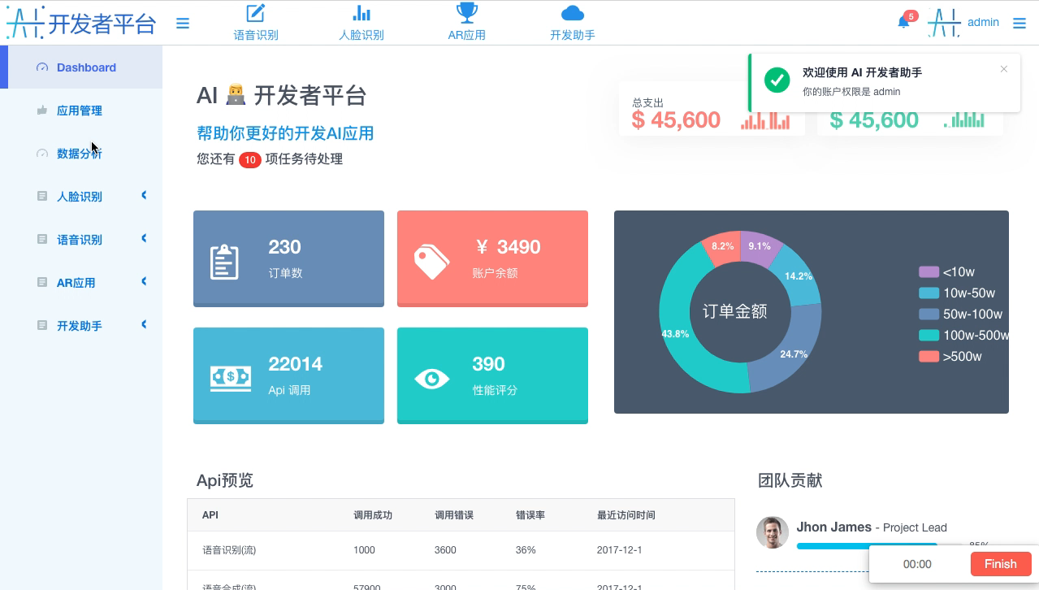

Slide 28


Slide 29
未来规划

Slide 30
发展阶段
将开发者的代码跑在我们的高并发云GPU服务器上，省去开发者搭建服务器的过程。更可以进一步对开发者的代码进行分析及内存显存等进行优化。
简单的AR应用。可以进行实时识别。
简单的AR应用。可以进行实时识别。
AI开发者平台
AI开发者助手
AR应用
2016
2017
2018

Slide 31
更专注更高效更安全
Secret Key+ Access Key — 安保层。
高并发Go服务端 + 高性能 I/O Node —服务端层
开发者代码，进行AI逻辑。 — 代码层
GPU云服务器，高性能，进行内存优化。— GPU层
GPU层
代码层
服务端层
安保层

Slide 32
谢谢观看
AI开发者助手
帮助开发者更好更快地开发 AI 应用

